Slide 1
স্বাগতম

Slide 2
শিক্ষক পরিচিতি
মোহাম্মদ শাহ জাহান আমির
সহকারী শিক্ষক
চাতলপাড় ওয়াজ উদ্দিন উচ্চ বিদ্যালয়
নাসিরনগর ব্রাহ্মণবাড়ীয়া
মোবাইল ০১৯১৬৩৩১২১৫

Slide 3
পাঠ পরিচিতি
শ্রেণি নবম ( ভোকেশনাল )
বিষয় ঃ- কম্পিউটার ও তথ্যপ্রযুক্তি ১
অধ্যায় -১
পাঠ -১

Slide 4
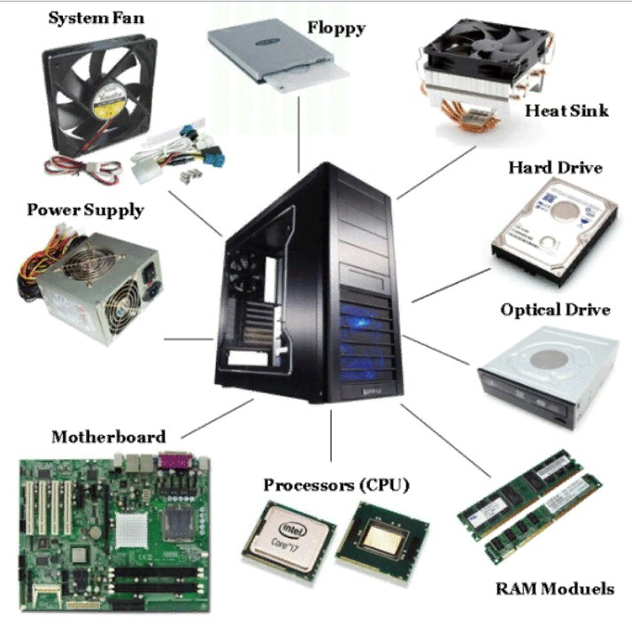

Slide 5
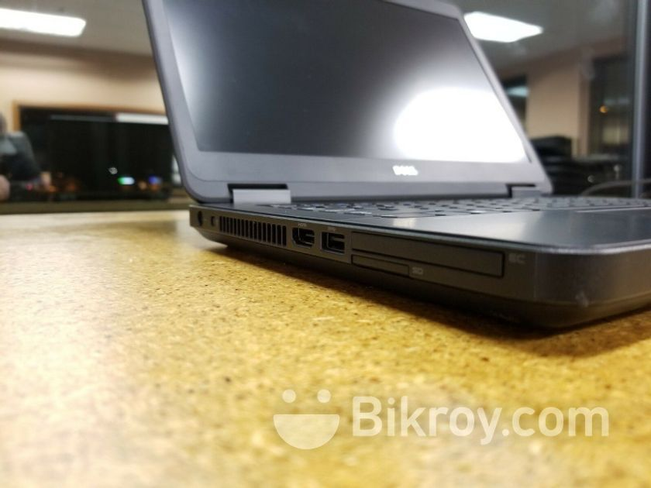
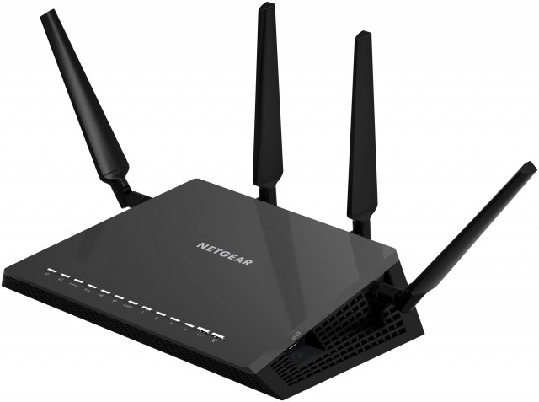

Slide 6
কম্পিউটারের হার্ডয়্যার সমুহ

Slide 7
এই পাঠ শেষে শিক্ষার্থীরা ......
হার্ডওয়্যার কি তা ব্যাখ্যা করতে পারবে
কম্পিউটারে হার্ডওয়্যারের গুরুত্ব বর্ণনা করতে পারবে
কম্পিউটারে হার্ডওয়্যারের ব্যবহার কি তা ব্যাখ্যা করতে পারবে

Slide 8
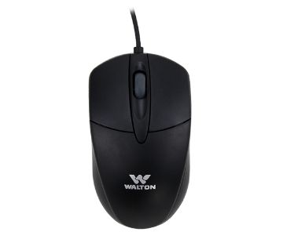
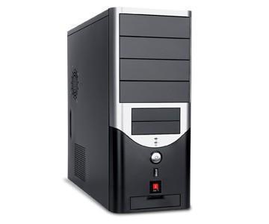
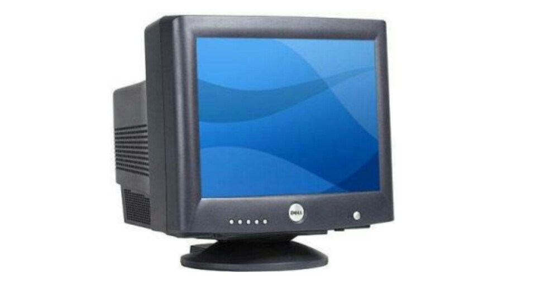

Slide 9
একক কাজ
কম্পিউটারের হার্ডওয়্যার কে কয় ভাগে ভাগ করা হয়েছে ও কি কি ?

Slide 11
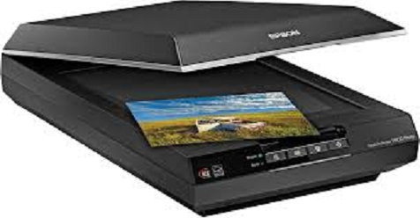
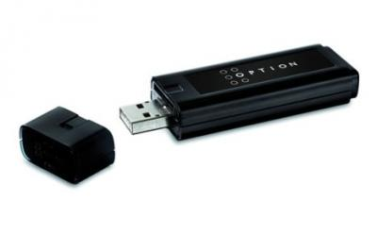

Slide 12
দলীয় কাজ ইনপুট ডিভাইস হিসেবে মাউসের ভুমিকা কী ? মডেম কোন প্রকারের ডিভাইস আউটপুট ডিভাইস হিসেবে মনিটরের কাজ কী ?

Slide 13
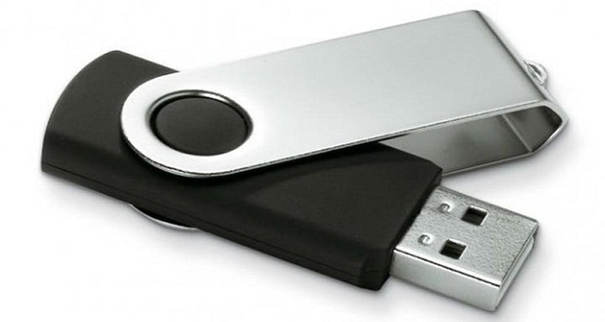
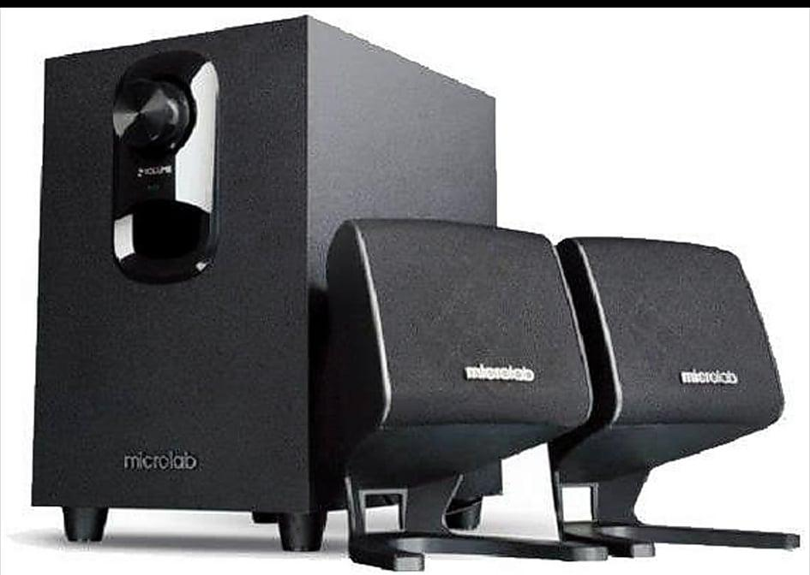

Slide 14
জোড়ায় কাজ
ইনপুট ও আউটপুট ডিভাইসের তিনটি পার্থক্য লিখ?
১০টি ইনপুট ও ১০ টি আউটপুট ডিভাইসের নাম লিখ ?

Slide 15
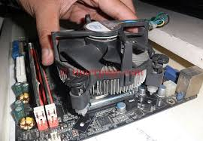

Slide 16
মুল্যায়ন
ইনপুট কী ?
আউটপুট কী ?
মনিটর কোন ডিভাইস ?

Slide 17
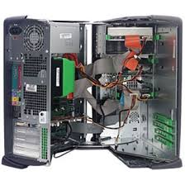

Slide 18
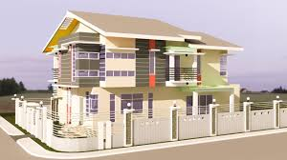
বাড়ির কাজ
কম্পিউটারে সিপিউর ভুমিকা কী /
ধন্যবাদ

